Slide 1
Organização de computadores I
Mapa de Karnaugh
Ricardo dos Santos Ferreira
Departamento de Informática - Universidade Federal de Viçosa
ricardo@ufv.br

Slide 2
Sumário
Mapas
Simplificação
Implicantes Primos
Exemplos
  Somador Completo
  Somador 2 bits complemento 2
  Maior 8 e Maior 9
  Maior/Menor

Slide 3
Karnaugh
Representação bidimensional da tabela verdade
Células vizinhas só diferem em 1 bit
Permite agrupar termos adjacentes
Grupo 2 células

Slide 4
Karnaugh
Representação bidimensional da tabela verdade
Células vizinhas só diferem em 1 bit
Permite agrupar termos adjacentes
Grupo 2 células
  x ! y + x y = x (y+!y) =

Slide 5
Karnaugh
Representação bidimensional da tabela verdade
Células vizinhas só diferem em 1 bit
Permite agrupar termos adjacentes
Grupo 2 células
  x ! y + x y = x (y+!y) = x
4 células
  xyz + xy!z + x!yz+x!y!z =
  =

Slide 6
Karnaugh
Representação bidimensional da tabela verdade
Células vizinhas só diferem em 1 bit
Permite agrupar termos adjacentes
Grupo 2 células
  x ! y + x y = x (y+!y) = x
4 células
  xyz + xy!z + x!yz+x!y!z =
  = xy(z+!z)+x!y(z+!z)=
  = xy + x!y = x

Slide 7
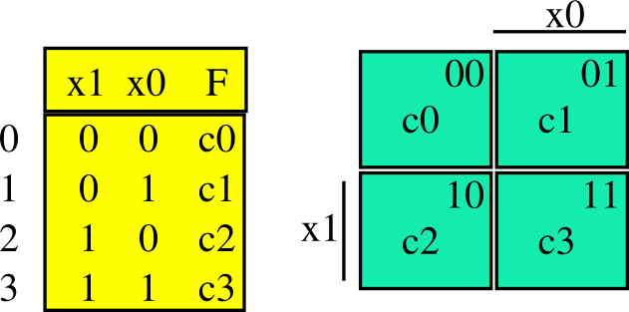
Mapa 2 variáveis

Slide 8
Mapa 2 variáveis
!x1 x0

Slide 9
Mapa 2 variáveis
!x1

Slide 10
Mapa 2 variáveis
!x1
Agrupamento
De 2 células
Elimina uma variável
Neste caso, a variável x0
Que assume ambos os
valores.

Slide 11
Mapa 2 variáveis
!x1
X1 não muda de valor,
Sempre será 0
Então !x0

Slide 12
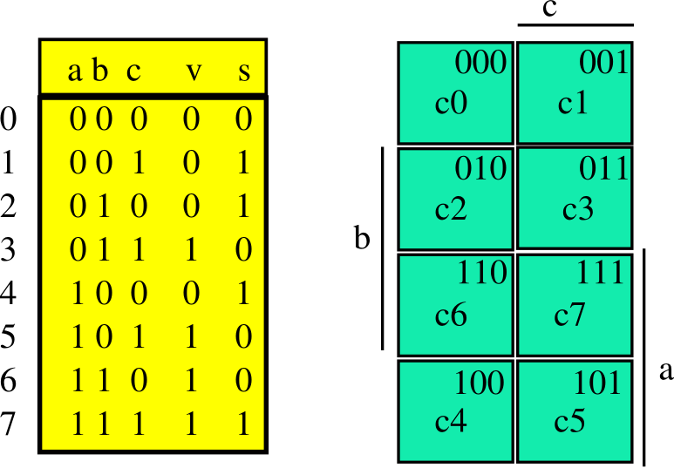
Mapa 3 variáveis
Células vizinhas
Mudar apenas 1 bit

Slide 13
Mapa 3 variáveis

Slide 14
Mapa 3 variáveis
Grupos com 1,2 ou 4
células

Slide 15
Mapa 3 variáveis
!a !b c
!a b
a

Slide 16
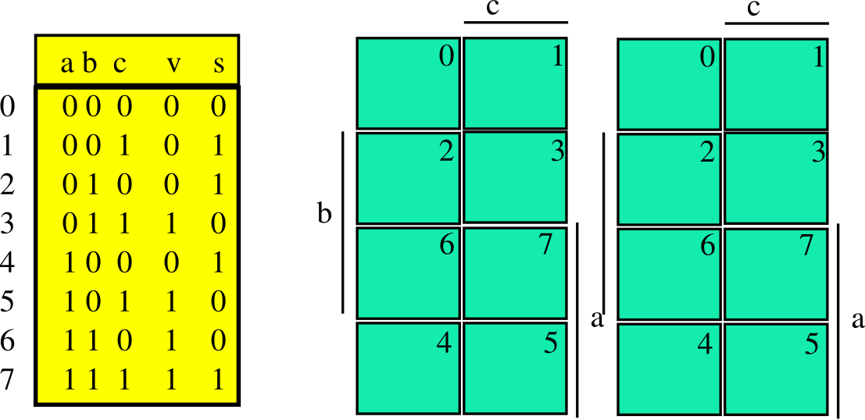
Somador Completo

Slide 17
Somador Completo
1
1
1
S=S(1,2,4,7)
1
1
1
1
1
V=S(3,5,6,7)

Slide 18
Somador Completo
1
1
1
1
1
1
1
1
bc

Slide 19
Somador Completo
1
1
1
1
1
1
1
1
ab
bc
ac

Slide 20
Somador Completo – Lógica do Vai-um
1
1
1
1
1
1
1
1
ab
bc
ac
V = ab + bc + ac

Slide 21
Somador Completo – Lógica do Vai-um
1
1
1
1
1
1
1
1
S= !a!bc +
V = ab + bc + ac

Slide 22
Somador Completo – Lógica do Vai-um
1
1
1
1
1
1
1
1
S= !a!bc + !ab!c + abc + a!b!c
V = ab + bc + ac

Slide 23
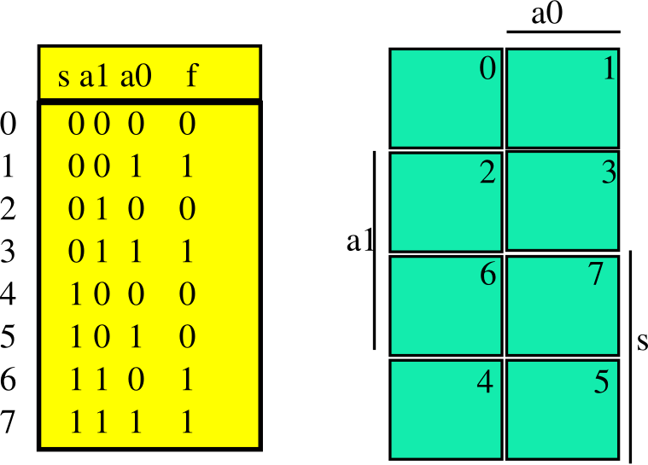
Multiplexador

Slide 24
Preencher Mapa
1
1
1
1
F= S(1,3,6,7)

Slide 25
Minimizar o Mapa
1
!s a0
1
1
1
s a1
F = s a1 + !s a0

Slide 26
Implicantes e redundância
1
1
1
1
a1 a0
Termo
redundante

Slide 27
Implicantes e redundância
1
1
1
1
Implicantes 6 e 1
São essenciais
Fazem parte da solução
Buscar cobrir todos os 1's
Sem redundância

Slide 28
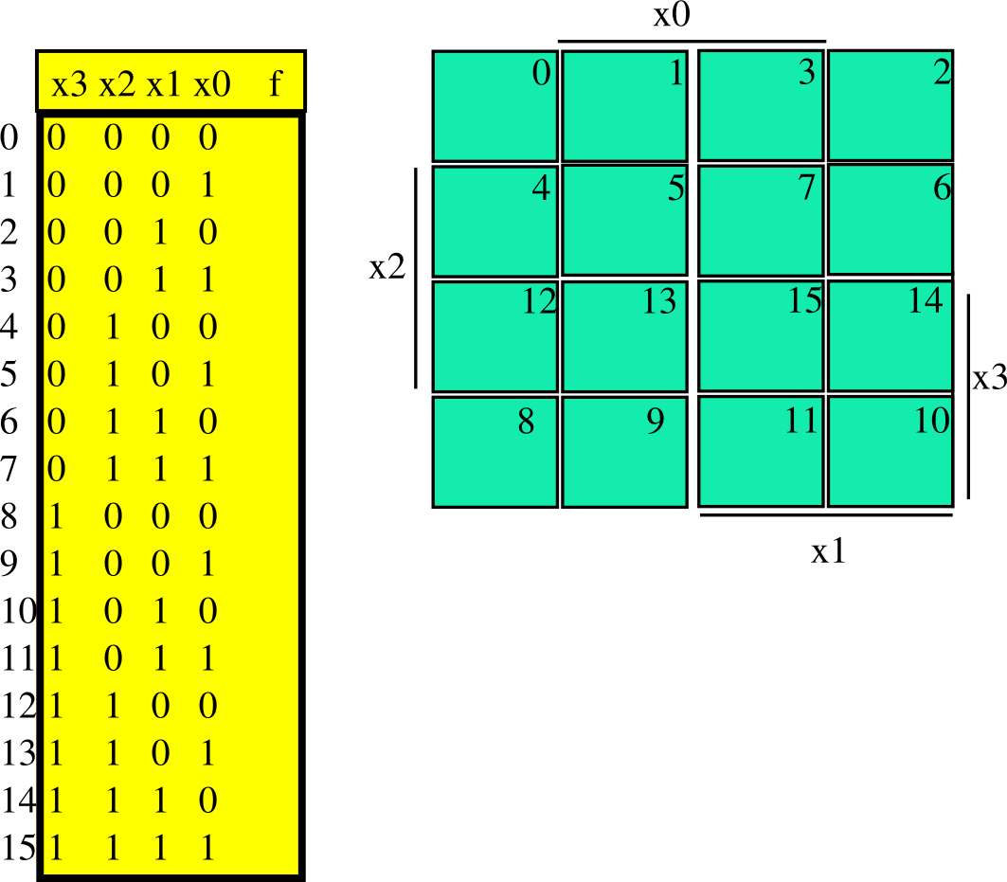
Mapa com 4 variáveis

Slide 29
Exemplo: F = 1 se x > 8
1
.
.
.
1
F = S(9,10,11,12,13,14,15)

Slide 30
Exemplo: F = 1 se x > 8
1 1 1 1
1 1 1
1
.
.
.
1

Slide 31
simplificando
1 1 1 1
1 1 1
x3x2
1
.
.
.
1

Slide 32
simplificando
1 1 1 1
1 1 1
x3x2
x3x1
1
.
.
.
1
x3x0

Slide 33
Resultado
f=x3x2+x3x1+
X3x0 =
x3(x2+x1+x0)
1 1 1 1
1 1 1
x3x2
x3x1
1
.
.
.
1
x3x0

Slide 34
Obrigado pela Atenção
Perguntas ?

